Slide 1


Chào mừng quý thầy cô và các em
đến với tiết Toán - Lớp 2B

Slide 2












CHƠI TRỐN TÌM
CÙNG BẠCH TUYẾT VÀ 7 CHÚ LÙN

Slide 3








11 - 5 = ?
2
3
9
5
7
10
6
4
8
1
Hết giờ
A.4
B.7
C.5
D. 6
ĐÚNG RỒI

Slide 4




2
5
4
10
8
3
7
9
6
1
HÕt giê
15 - 8 = ?
A.7
B.6
C.9
D.8
ĐÚNG RỒI

Slide 5


2
5
3
4
8
9
7
10
1
6
HÕt giê
13 - 5 = ?
A.6
B.5
C.8
D.7
ĐÚNG RỒI

Slide 7




Bài 12:
Bảng trừ (qua 10)

Slide 9
14 – 4 – 3
= 10 – 3 = 7
14 – 7
= 7

Slide 10
14 - 4 - 3 = 7
14 - 7 = 7
12 - 2 - 6 = 4
12 - 8 = 4
16 - 6 - 3 = 7
16 - 9 = 7

Slide 12
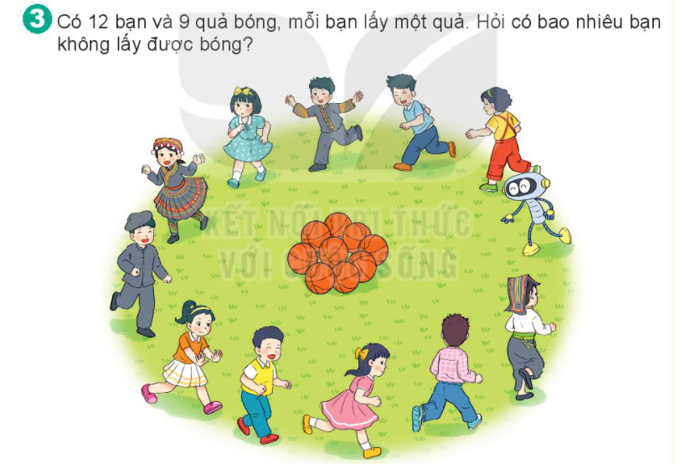

Slide 13

CHÀO TẠM BIỆT

